Slide 1


Досліджуємо склад числа 9

Slide 2

Пригадай склад чисел. Заповни таблицю.
5
4
3
2
1
4
3
2
1
1
2
3
4
5
1
2
3
4

Slide 3
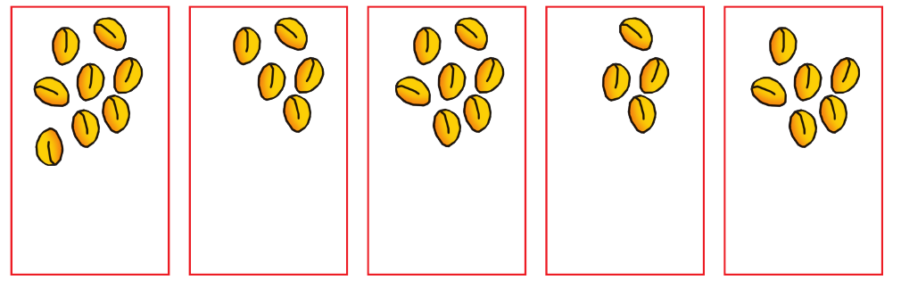

Домалюй стільки зернят, щоб їх стало по 9.

Slide 4
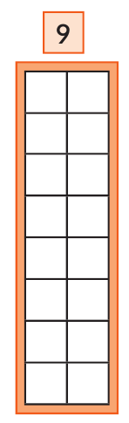
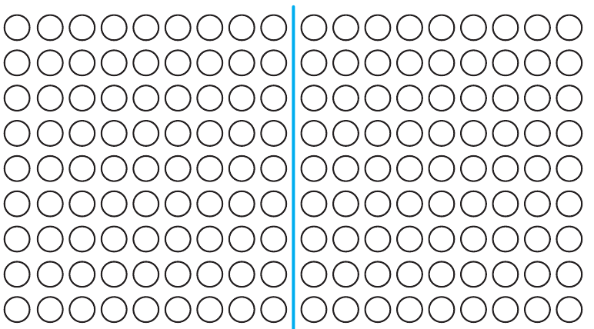
Зафарбуй кружки так, щоб показати склад числа 9. Заповни таблицю.
8
1
7
2
6
3
5
4
4
5
3
6
2
7
1
8

Slide 5
Обведи лінією кісточки доміно, які показують склад числа 9.
9
9

Slide 6
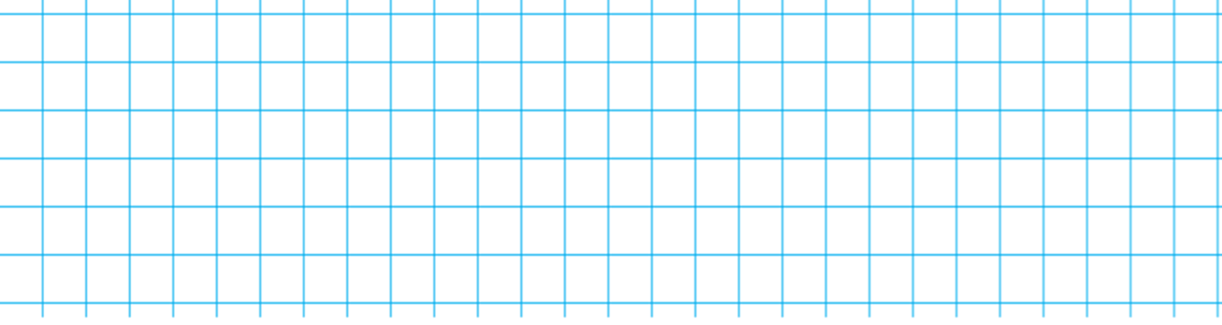
Склади дві рівності на додавання та дві на віднімання.
5
+
4
= 9
6
+
3
= 9
4
+
5
= 9
3
+
6
= 9
9
–
5
= 4
9
–
6
= 3
9
–
= 5
9
–
3
4
= 6

Slide 7
За кожною схемою склади дві рівності на додавання та дві – на віднімання.
9
9
9
8
1
7
2
6
3
8
+
1
= 9
7
+ 2
= 9
6
+ 3
= 9
1
+ 8
= 9
2
+ 7
= 9
3
+ 6
= 9
9
– 1
= 8
9
– 2
= 7
9
– 3
= 6
9
– 8
= 1
9
– 7
= 2
9
– 6
= 3

Slide 8
Порівняй числа.
>
>
<
9 4
9 3
1 10
<
<
>
1 4
8 2
7 10
<
<
6 8
6 7

Slide 9
Порівняй числа за їх складом, користуючись схемою.
>
>
>
8
4
7
5
9
6
4 i 4
6 i 3
бiльше 4
5 i 2
бiльше 5
бiльше 6
<
<
<
5
6
7
9
8
9
6 без 1
менше 6
9 без 2
менше 9
9 без 1
менше 9

